Slide 1
“职引生涯“精英班
创新创业指导中心

Slide 2
CONTENTS
目录
1
融创服务精英班
03
2
五矿二十三冶精英班
05
3
学而思精英班
07
4
信誉楼精英班
14
2

Slide 3
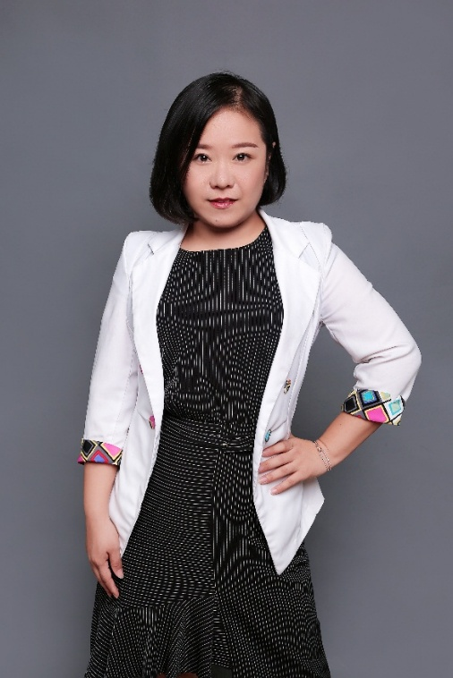
01. 融创服务精英班
侧重行业：物业服务方向
授课教师：路 爽
现任融创服务集团北京大区高级人力资源经理
11年物业行业人力资源管理经验
以校招生身份进入职场
《结构性思维》、《荣耀时刻》、《绩效改进》认证讲师
北京泰华管理研究学院TTT课程认证
曾于滴滴出行、涓涓职道公益平台进行授课
ACI注册国际心理咨询师
3

Slide 4
01. 融创服务精英班
课程安排
01
物业行业简介
05
时间管理
简单介绍物业行业实际情况、工作内容及发展前景和未来方向。
当今社会越来越追求高效，每个人都恨不得自己每天48个小时，如何提高时间效率将至关重要。
02
职业生涯规划
06
高效复盘
对每个人而言，职业生命是有限的，如果不进行有效的规划，势必会造成生命和时间的浪费。
如何组织一个高效会议应该成为每一个有追求的职场人必备的技能。
03
结构化思维
07
职场礼仪
一项重要的管理技能，快速完成方案，制作出周密的商业计划，有条不紊地处理各种复杂问题。
职业形象包括内在的和外在的两种主要因素，而每一个职场人都需要树立塑造并维护自我职业形象的意识。
04
关键对话
08
求职辅导
对话中，双方的观点有分歧，这样的对话就是关键对话。
全方位为学员提供求职辅导工作。
4

Slide 5
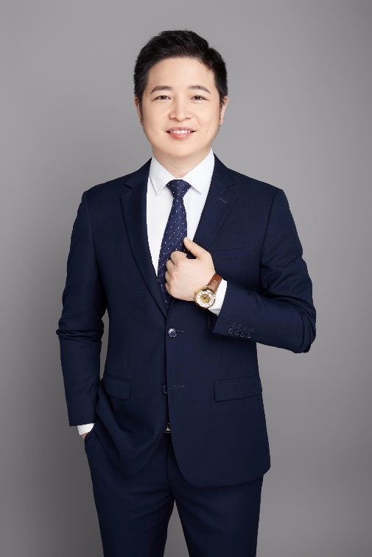
02.五矿二十三冶精英班
侧重行业：建筑工程方向
授课教师：邱智军
中共党员，中南林业科技大学人力资源管理专业本科，中国人民大学硕士
高级经济师、管理咨询师、人力资源师、生涯规划师、高级高考志愿规划师
五矿二十三冶知行学院副院长、未来无忧总经理
湖南省省级职业指导专家团成员；湖南省青年职业发展导师
湖南省人力资源中心兼职职业导师
长沙市青联委员；长沙市青年企业家协会理事
中国人力资源开发研究会企业人才分会常务理事
中南林业科技大学长沙校友会秘书长
中南林业科技大学硕士研究生指导教师
湖南大学社会导师
湖南大学等多所高校学生发展顾问委员、就业指导导师
银行、通信、建筑地产等多个央企国企特聘面试官
5

Slide 6
02. 五矿二十三冶精英班
课程安排
求职规划与流程指导
《企业最青睐什么样的求职者》
《企业求职规划与筹备步骤深度指导》
职业生涯发展规划
《制定适合自己的职业发展之路》
《如何成功进入500强央企国企》
面试专题
简历大赛
《企业常见面试类型、
考测要项和应对技巧》
《企业面试礼仪打动面试官》
简历撰写、一对一指导、点评
行业求职指导
《地产建筑行业发展前景、
从业现状和职业路径》
简历专题
笔试专题
《求职简历的最优创建模型》
《企业招聘常见笔试类型与高分技巧》
6

Slide 7
03.信誉楼精英班
侧重行业：零售方向
授课教师：李宗晟
信誉楼百货集团蠡县商厦培训部经理
9年企业专业内训师经验
11年管理岗位实践经验
3家商厦开业培训支持经验
擅长管理岗位领导力培训、员工心理辅导
7

Slide 8
03.信誉楼精英班
授课教师：王润森
信誉楼百货集团有限公司望都商厦培训部经理
14年管理岗位实践经验
4年企业专业内训培训师
擅长领导力培训、新员工入职培训
8

Slide 9
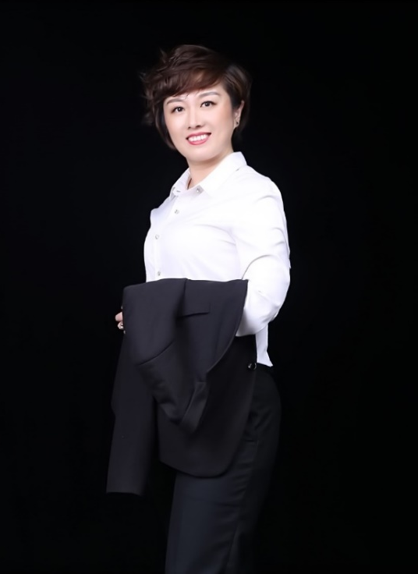
03.信誉楼精英班
授课教师：石冬梅
信誉楼百货集团定州商厦培训部经理
以校招生身份进入职场
15年管理岗位实践经验
6年企业专业内训培训师
擅长管理领导力、新员工入职培训
9

Slide 10
03.信誉楼精英班
授课教师：宗文文
现任唐县信誉楼百货有限公司培训部经理
3年人力资源管理经验
13年管理岗位实践经验
国家二级人力资源管理师
UCR 美国加州大学国际心理咨询师
擅长教练技术、领导力培训
10

Slide 11
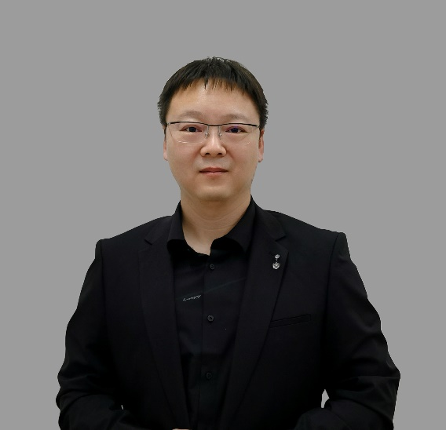
03.信誉楼精英班
授课教师：秦宏普
信誉楼百货集团曲阳商厦培训部经理
以校招身份进入职场
13年企业专业内训培训师
5年管理岗位实践经验
5家新店开业培训支持及统筹经验
信誉楼百货集团《追求成功人生》执笔人
擅长课程开发、新店开业培训统筹、体验式培训
11

Slide 12
03.信誉楼精英班
授课教师：刘云
信誉楼百货集团保定商厦培训部经理
18年企业管理、企业培训实践经验
擅长组织管理、干部领导力、成功学相关培训
擅长体验式培训
12

Slide 13
03.信誉楼精英班
课程安排
以解析信誉楼为例谈择业
为成功人生做准备之心态
通过解析信誉楼，帮助学生梳理更清晰的择业思路
（看什么，如何看）。
通过梳理、交流享有成功人生的关键要素，帮助学生树立清晰的人生观。
信誉楼在职学长学姐榜样说
信誉楼杯“好商品营销推广策划大赛”
现身说法：如何为择业做准备、做选择、如何得到赏识。
通过比赛的方式丰富实践经验，激发学习热情
拓展训练之心智模式或团队角色扮演
为成功人生做准备之认知及定位
帮学生梳理心智模式或通过游戏体验体会团队角色扮演
为成功人生做准备品格之“用心”
结业总结分享
互享收获让收获价值更大化
13

Slide 14
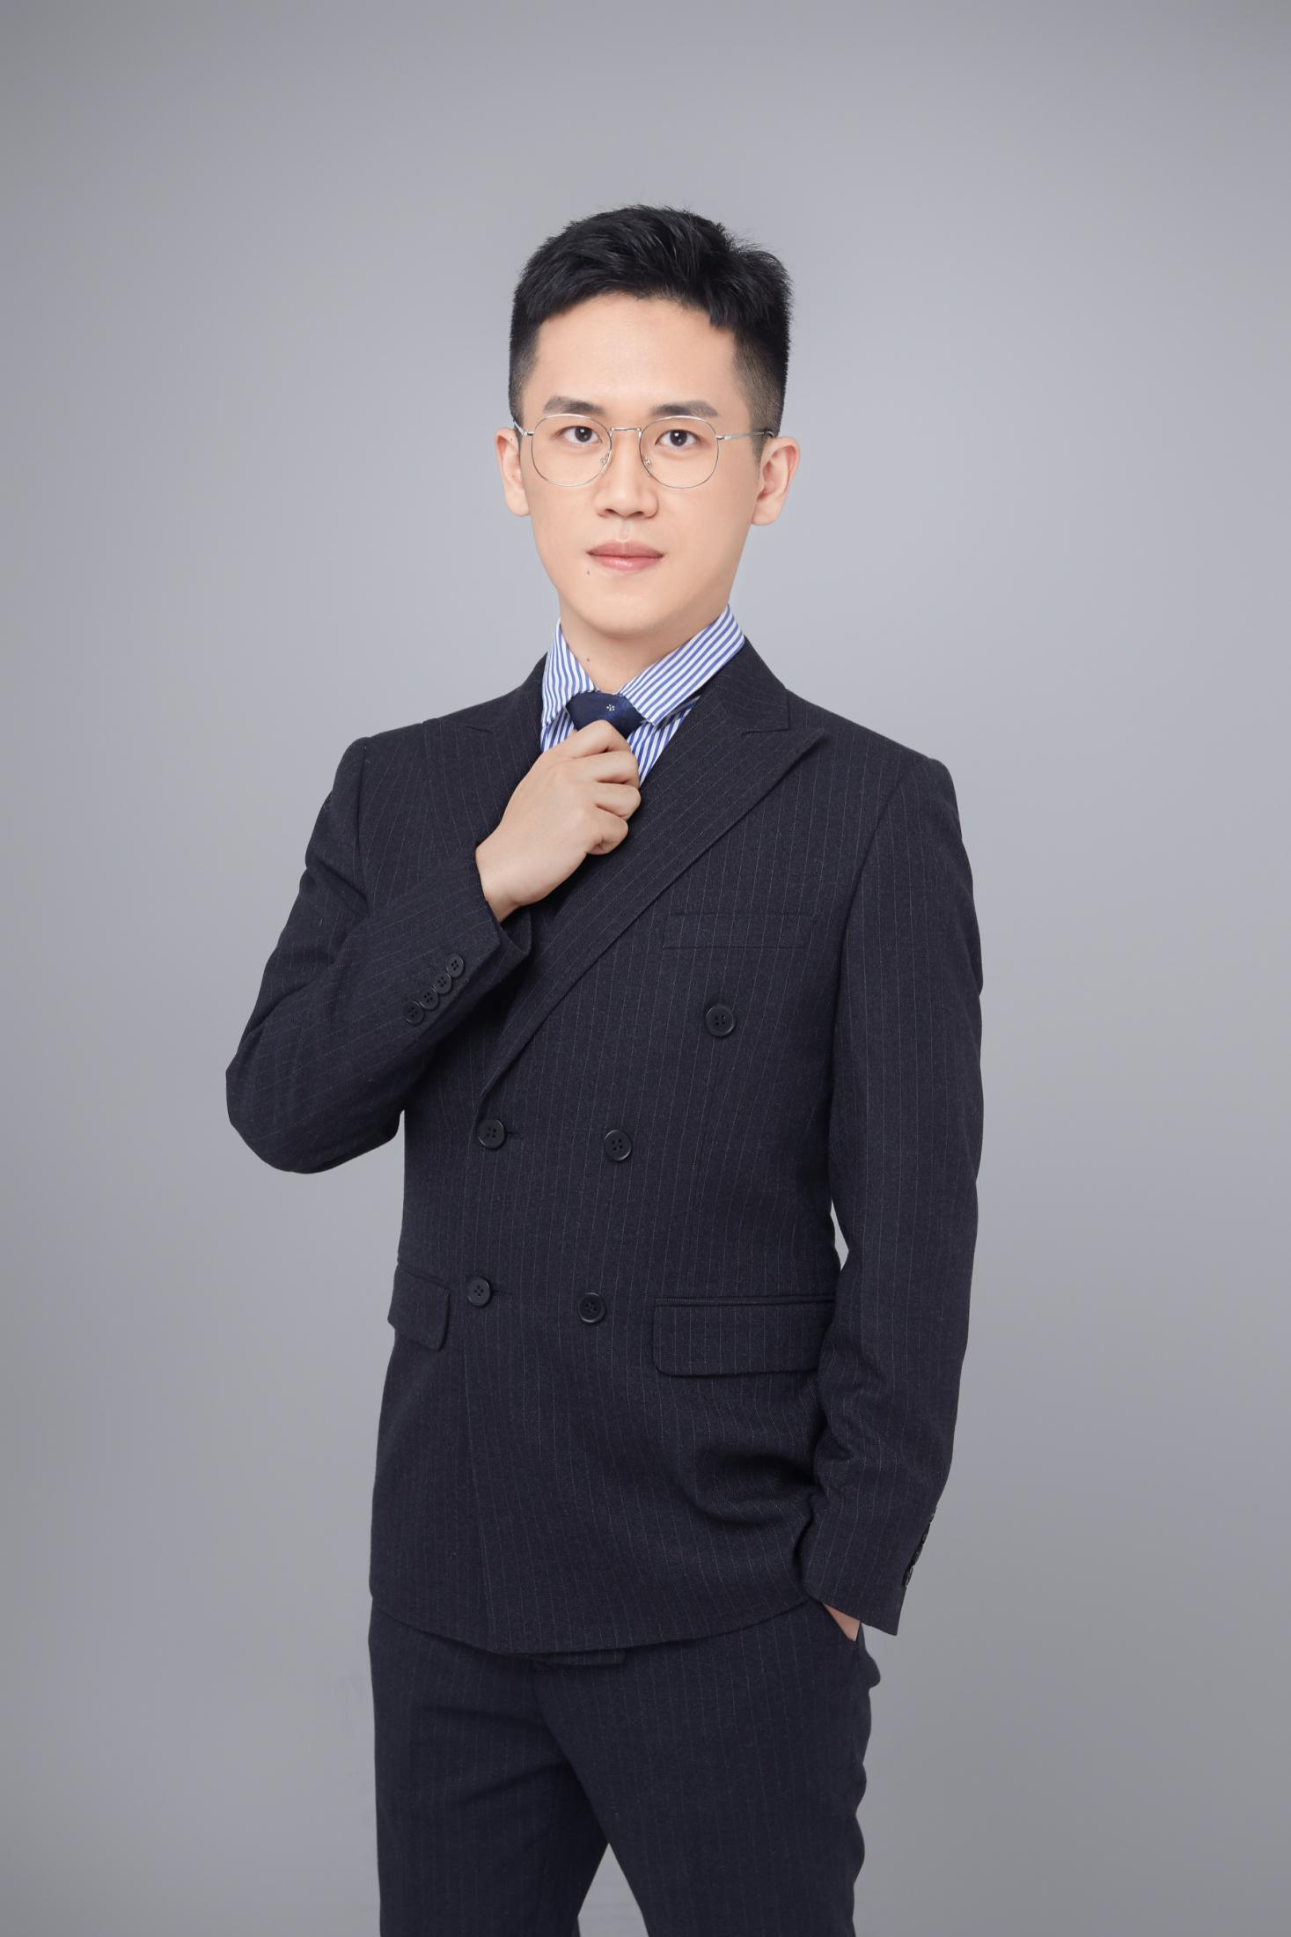
04. 学而思精英班
侧重行业：培训教育方向
授课教师：刘 通
学而思网校北部大区经理
有过多次大规模招聘项目经验，高校资深讲师
全国范围内进行招聘工作宣讲，宣讲场次100+
进行过南京大学、南京理工大学等学校专场培训
多年从事在线教育，对教育发展深入了解
擅长专业案例分析，以专业性见长
14

Slide 15
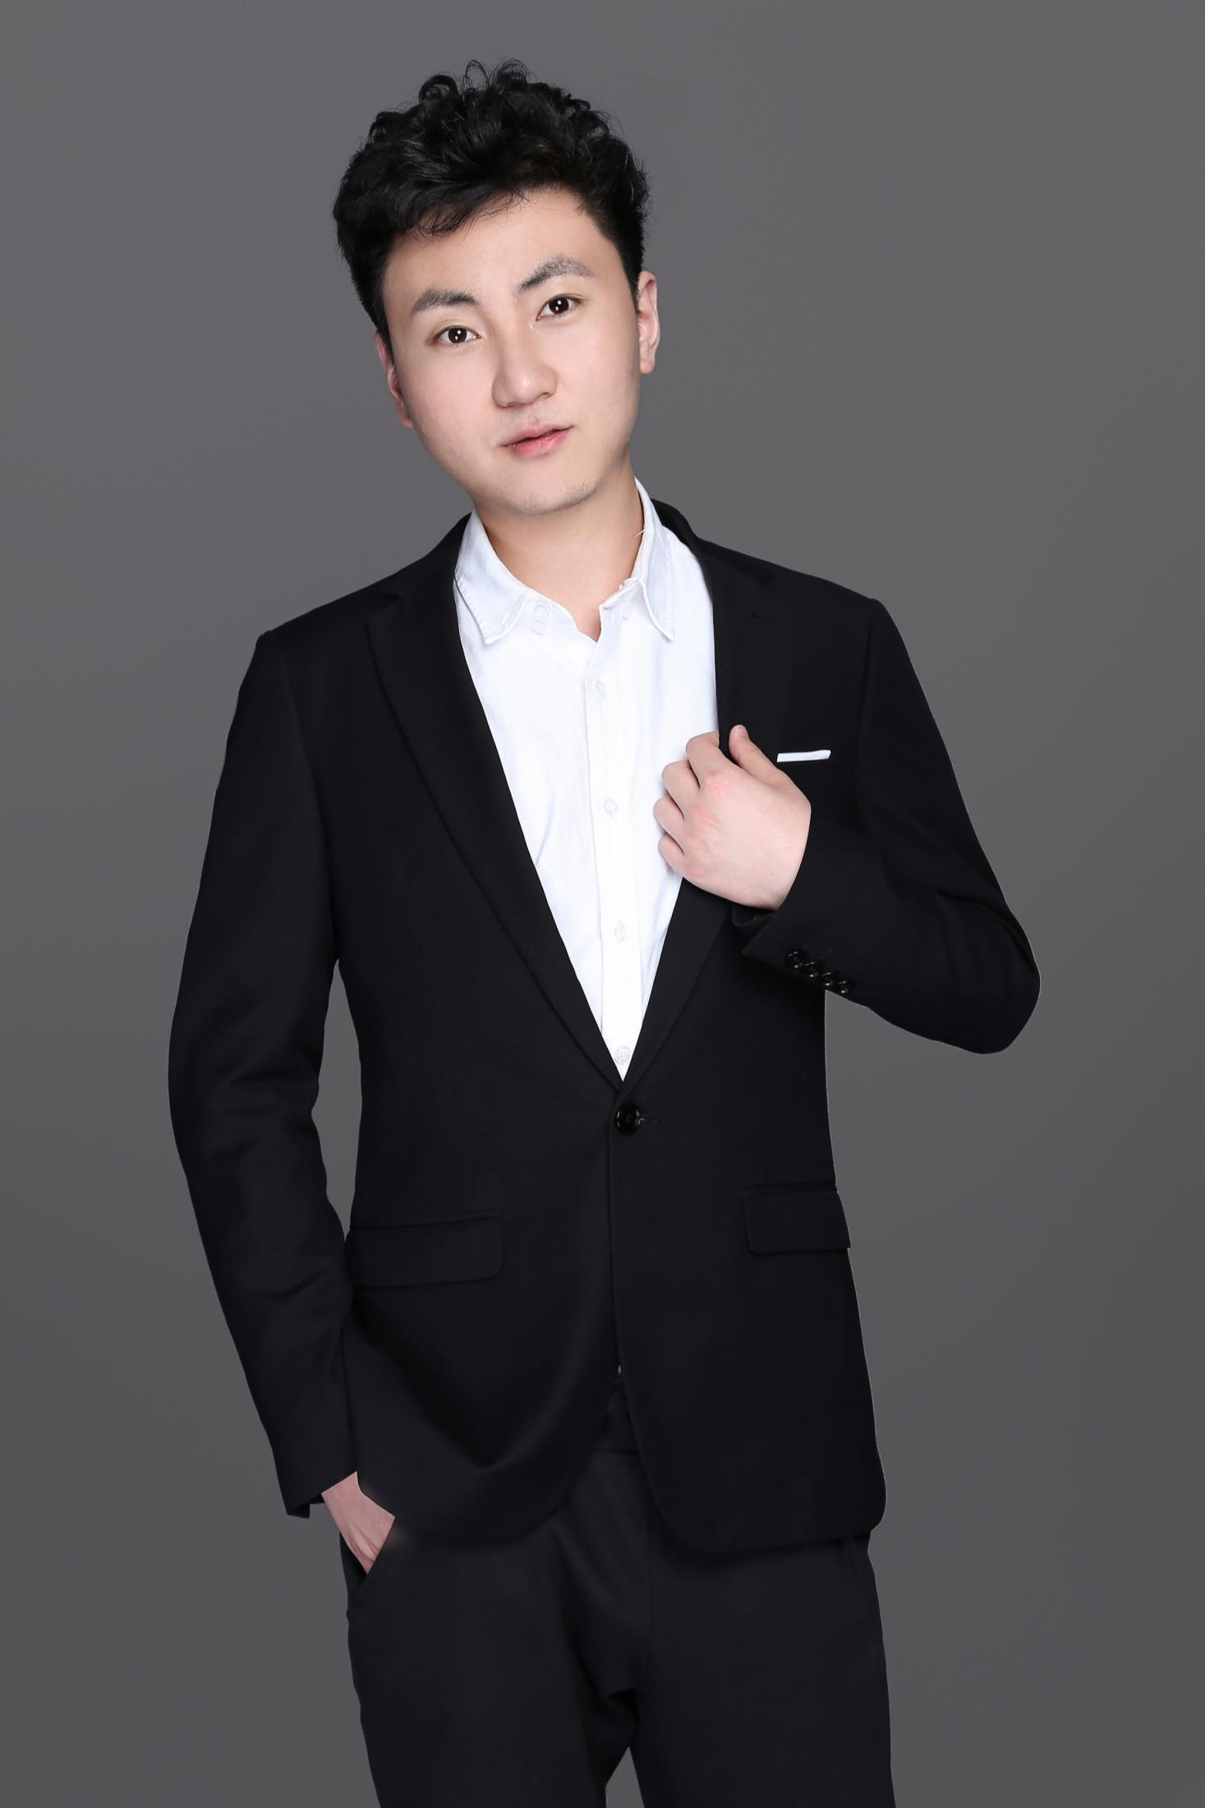
04. 学而思精英班
授课教师：孔晨栋
学而思网校石家庄校企负责人
拥有江苏、河北、山西等地的招聘经历，经验丰富
接触高校40+，跟校方多次联合举办过校企活动
进行过上百场校园宣讲，风格通俗易懂
投身教育行业多年，对岗位，发展有着一定理解
15

Slide 16
04. 学而思精英班
授课教师：史莉莉
学而思网校冀南地区负责人
面试千余人，对面试有独到的见解
各地负责宣讲招聘，经验丰富
从事多年在线教育行业，对在线教育行业有深刻的了解
曾多次参加国内各大高校就业活动，作为主讲嘉宾
就业讲解深入浅出，将内容实例化
16

Slide 17
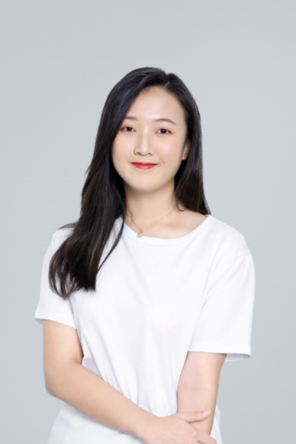
04. 学而思精英班
授课教师：赵佩璇
学而思网校沧州、邢台等4市招聘负责人
进行过上百场宣讲，经验丰富
多年从事招聘工作，面试千余人
多年从事在线教育，对于在线教育了解深入
就业课程讲解充满趣味性，内容多样且丰富
17

Slide 18
04. 学而思精英班
授课教师：骆经宇
学而思网校冀北招聘负责人
进行过百余场宣讲会，经验丰富
曾在多所高校进行就业课程指导
为人亲切友善，授课风格幽默有趣
投身于教育行业多年，对在线教育有深入研究
18

Slide 19
04. 学而思精英班
课程安排
职业决策&行业发展
企业文化&简历技巧
职业素质&外展力练习
面试技巧&突击无领导
沟通进阶练习&商务礼仪
求职模拟大赛
19

Slide 20
THINKS

